Slide 1
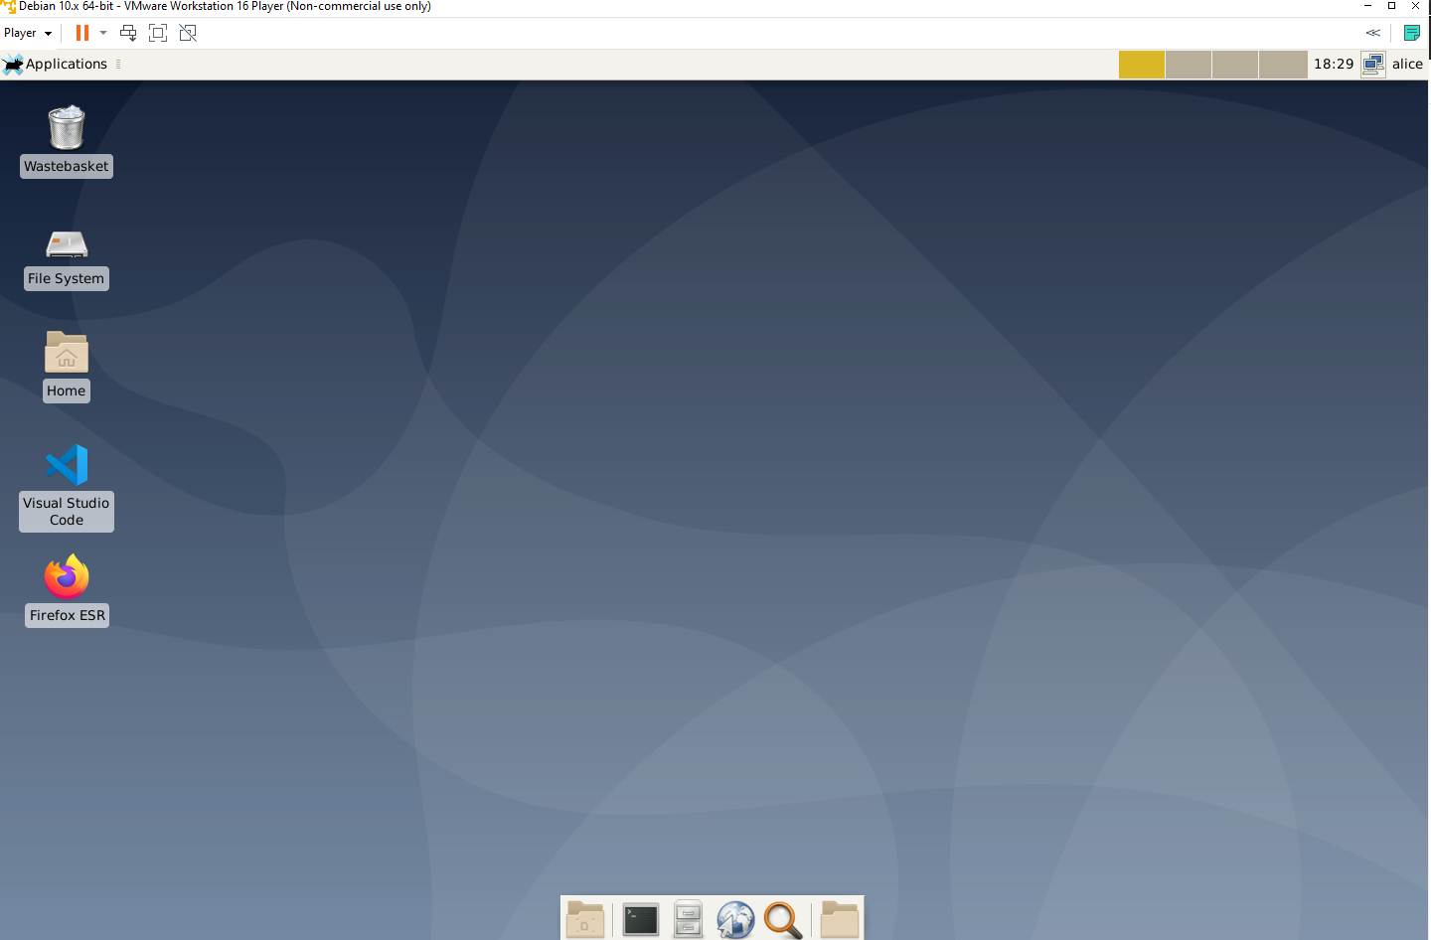
Installation de poste
Cahier des charges
L’objectif de ce projet était de configurer une machine sous Linux.
Ce projet était par groupe de 2.
Nous devions :
- choisir la version de Linux adaptée
- procéder à l’installation
- configurer la machine selon diverses contraintes
- personnaliser le prompt de la console
- passer une soutenance
- rendre un document de conception
Livrables
Bureau de la machine configurée
Technologies et Méthodes
Le logiciel que nous avons utilisé était VMWare.
Compétences
- configuration d’une machine (de son système d’exploitation)
- modèle configuré : Debian 10
- le travail par binôme dans ce projet a optimisé l’efficacité et a favorisé un gain de temps
MERCIER-TALLET Yanis
yanis.merciertallet@gmail.com

